Slide 1
延迟评判原则：
延迟评判即不要过早地下结论，
据美国心理学家梅多、教育学家帕内斯
研究和调查的结果，“延迟评判在集体
解决问题时可以多产生 70%的设想；
而在个人解决问题时可以多产生 90%
的设想。

Slide 2
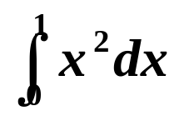



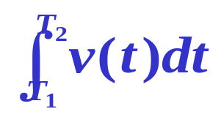

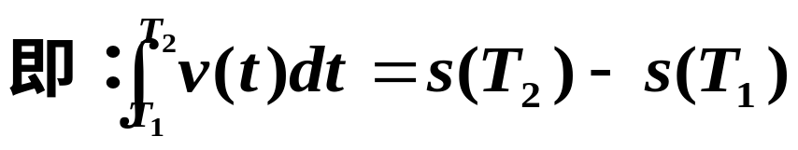





第三节 微积分基本公式
用定义计算简单定积分
—麻烦。
寻求新方法。
一.变速直线运动中位移函数与速度函数之间的联系
设变速直线运动的速度为：
运动方程为：
在时间间隔
内运动的路程为：
或
是函数
的原函数
在区间
上的增量。

Slide 3



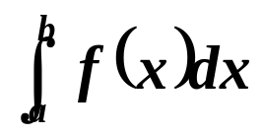





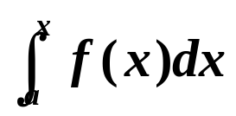
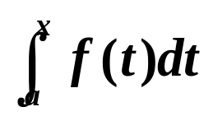


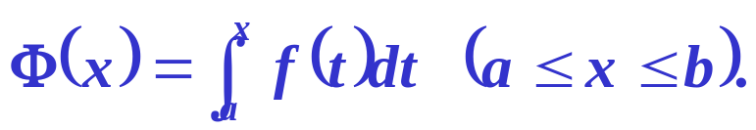
问题:
若
是
一个原函数，则
？
— Newton-leibniz 公式
二.积分上限的函数及其导数
设
且
考察
在区间
上的定积分
确定了一个
上的函数 ，
记作
积分上限函数

Slide 4

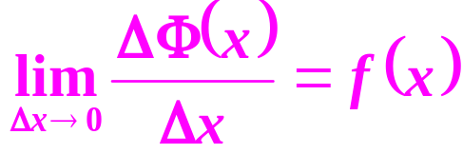
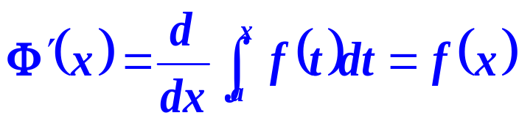



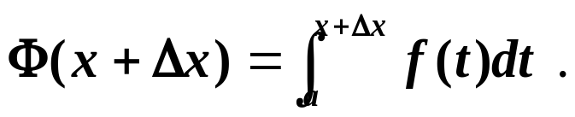




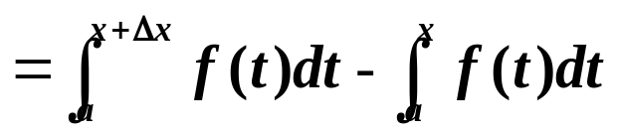







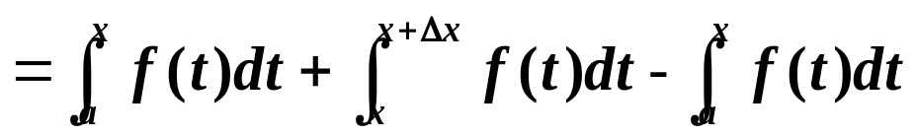
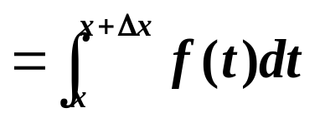


定理1
且
证
则
积分中值定理

Slide 5
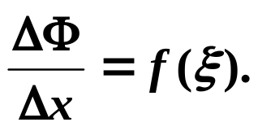



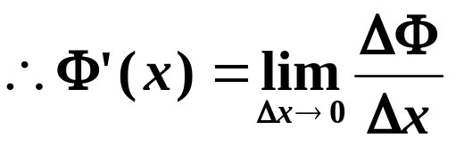
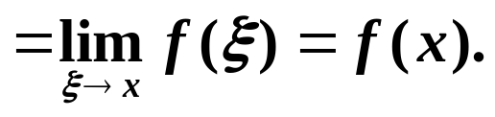
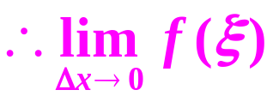
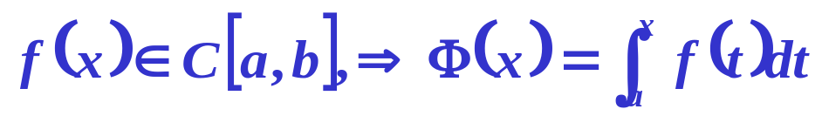
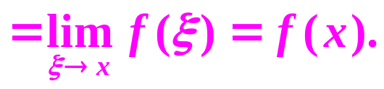


定理2 (原函数存在定理)
是
在
上的一个原函数.
（1）肯定了连续函数的原函数是存在的；
意义：
（2）揭示了定积分与原函数之间的关系。

Slide 6
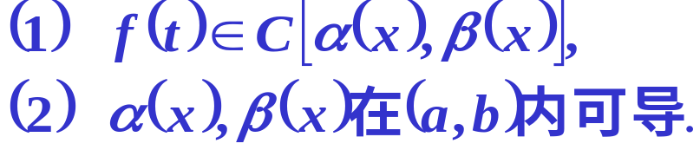
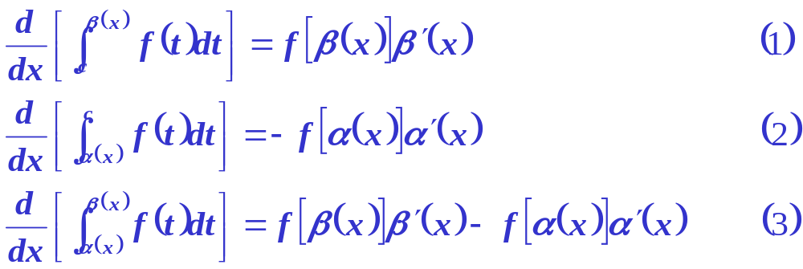
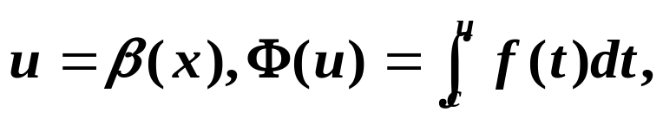
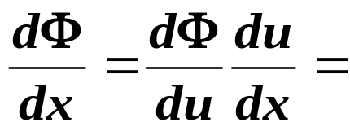


定理１’ 若
则
证(1)

Slide 7
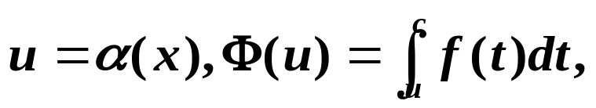
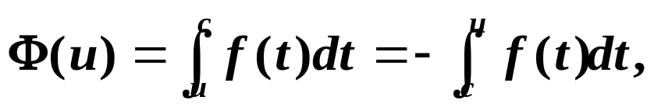
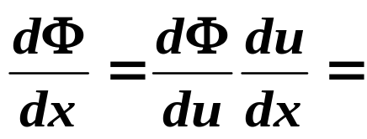


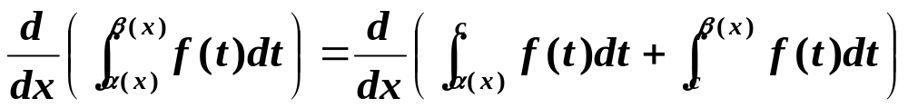
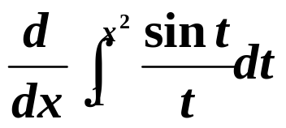
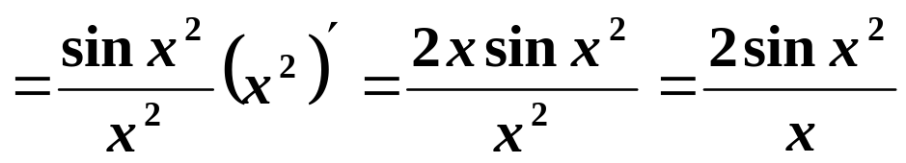
证(2)
证(3)
例1 求
解

Slide 8
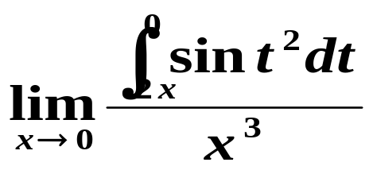
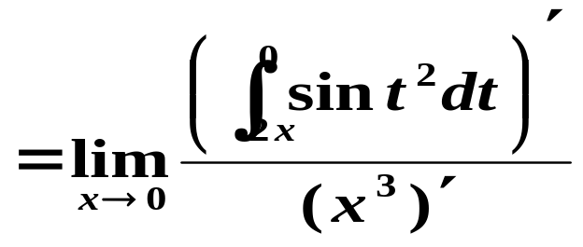
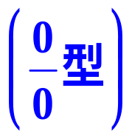
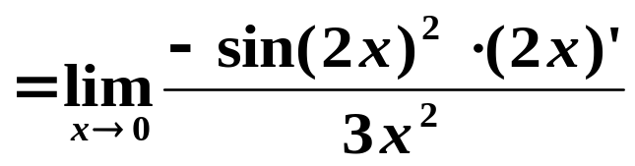
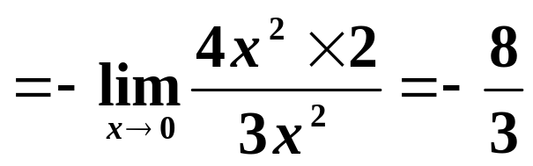
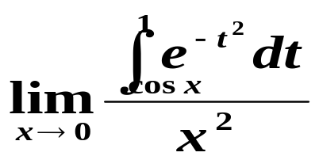
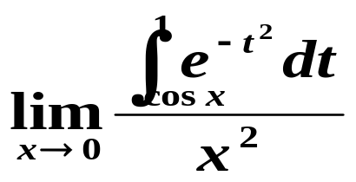
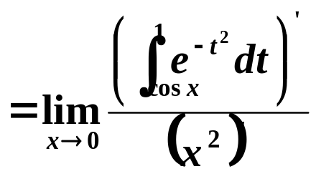

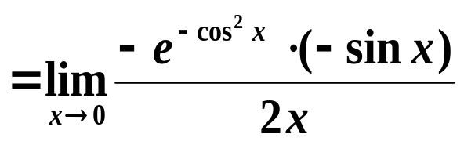
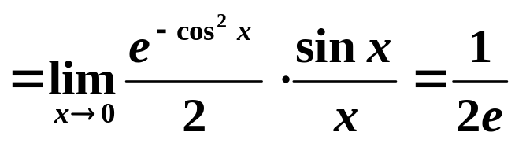
例2 求
解
例3
求
解

Slide 9
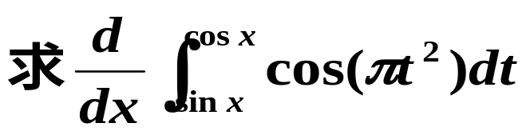
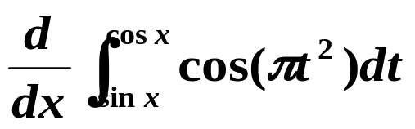

例4
解

Slide 10
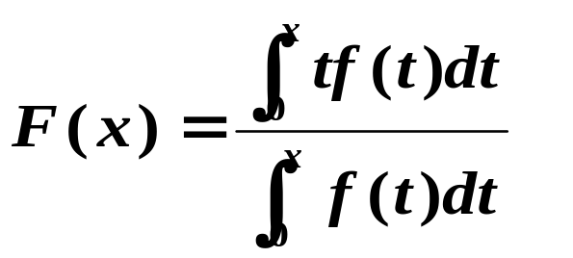


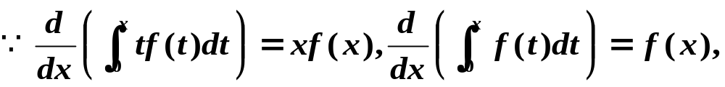
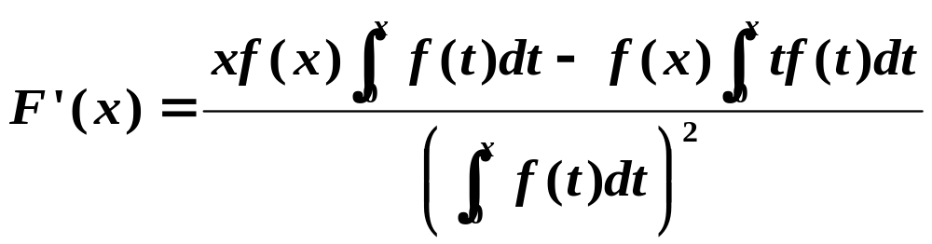
例5
在
内是单调增加函数。
证
只要证
即可。

Slide 11
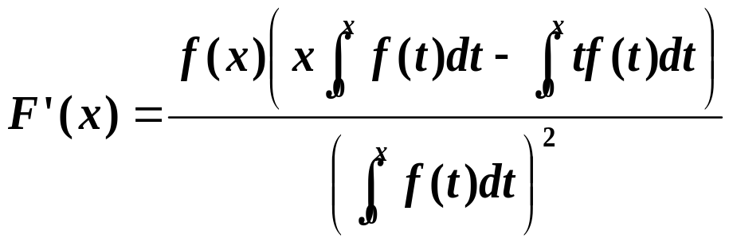
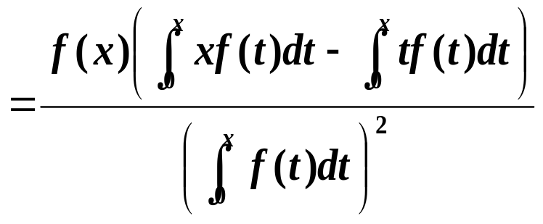
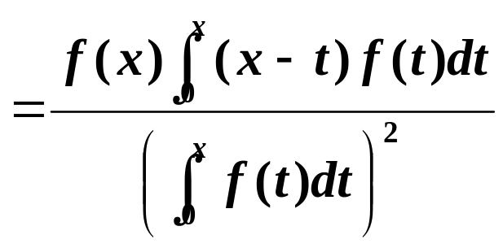
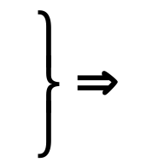

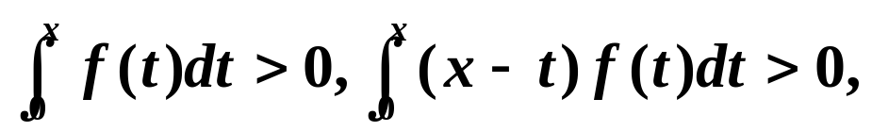



/
在
内是单调增加函数。

Slide 12

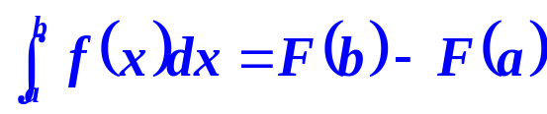










三.牛顿—莱布尼茨（Newton-leibniz）公式
定理3
(4)
证
是
的一个原函数，
也是
的一个原函数，
证毕

Slide 13
















Newton-Leibniz 公式，
也称微积分基本公式。
例6
计算
解
例7
计算
解
例8
计算
在
上与
轴所围成的平面图形的面积。
解

Slide 14












利用 N—L 公式求数列极限：
证明：
用定义求
把
等分,
分点为
每个小区间的长度为:
取
做乘积

Slide 15













例9
求
解
例10
求
解

Slide 16

















例10
对一切实数
函数
是连续的正函数，函数
证明
是单调增加的。
证
是单调增加的。

Slide 17















例11
设
作业纸P36 8
求
在
内的表达式。
解
当
时，
当
时，
当
时，

Slide 18
小结：
1．积分上限函数求导
2．N--L公式
3．用N--L公式求数列极限
作业: 习题5-3
学习指导例5.9—5.18
作业纸P35-36

